Slide 1
Dijital vatandaşlık uygulamalarını sınıflandırabilme

Slide 2
DİJİTAL VATANDAŞLIK
Devletin vatandaşa karşı yerine getirmekle yükümlü olduğu görev ve hizmetler ile, vatandaşların devlete karşı olan görev ve hizmetlerinin karşılıklı olarak elektronik iletişim ve işlem ortamlarında kesintisiz ve güvenli olarak yürütülmesi demektir .

Slide 3
DİJİTAL YUTTAŞLIĞIN 9 BOYUTU
Dijital Erişim
Bireyin, bilgi ve İletişim teknolojilerinin kullanıldığı araçlardan kendi amaçları doğrultusunda yararlanabilmesidir. Bu süreç, bireysel ihtiyaçlarla ilişkili gerekli tüm yazılım ve donanım uygulamalarını, ilgi alanlarına uygun teknoloji temelli içerik ve servislere erişimi ve bu konuda ihtiyaç duyulan sosyal ve teknik destek ile performans katkısının alınabilmesini kapsamaktadır.

Slide 4
DİJİTAL YUTTAŞLIĞIN 9 BOYUTU
Dijital Ticaret
İnternet’ten güvenli bir şekilde alışveriş yapabilmeli, internetten yapılan alışverişin risklerini bilmeli ve yanıltıcı içeriklere karşı dikkatli olmalıdır.

Slide 5
DİJİTAL YUTTAŞLIĞIN 9 BOYUTU
Dijital İletişim
İnternet’te konuştuğu, paylaşımda bulunduğu diğer kişilerle saygılı bir iletişim kurabilmeli, İnternet ortamında kişisel bilgilerinin gizliliğini kötü niyetli insanlardan koruyabilmelidir.

Slide 6
DİJİTAL YUTTAŞLIĞIN 9 BOYUTU
Dijital Okuryazarlık
Akıllı telefonlar, tabletler ve bilgisayarları kullanarak bilgiye ulaşabilmeli, bilgiyi üretebilmeli ve paylaşabilmelidir.

Slide 7
DİJİTAL YUTTAŞLIĞIN 9 BOYUTU
Dijital Etik
Gerçek yaşamda olduğu gibi İnternet’te de etik değerlere saygılı olmalı, ahlak çerçevesinde yapması gereken davranışlar sergilemelidir.

Slide 8
DİJİTAL YUTTAŞLIĞIN 9 BOYUTU
Dijital Kanun
Gerçek hayatta suç olan tüm davranışların İnternet’te de yapılmasının suç olduğunu bilir, buna uymayanları ilgili birimlere bildirir.

Slide 9
DİJİTAL YUTTAŞLIĞIN 9 BOYUTU
Dijital Hak ve Sorumluluklar
İnternet’te kendisine yapılmasını istemediği davranışları başkalarına da yapmamalıdır. Başkalarının içeriklerini izinsiz kullanmamalıdır.

Slide 10
DİJİTAL YUTTAŞLIĞIN 9 BOYUTU
Dijital Sağlık
Bilişim teknolojilerini ve İnternet’i kullanırken fiziksel ve zihinsel sağlığını korumalı, bağımlılık derecesinde kullanımdan kaçınmalıdır.

Slide 11
DİJİTAL YUTTAŞLIĞIN 9 BOYUTU
Dijital Güvenlik
Kişisel bilgi güvenliğine İnternet üstünde oldukça dikkat etmeli ve İnternet ortamında gezindiği sayfaların güvenilirliğine dikkat etmelidir.

Slide 12

E-Devlet Ne Sağlar?
Zamandan kazanç sağlar.
Maliyetler düşer, verimlilik, hayat kalitesi ve memnuniyet artar.
Kâğıt bağımlılığı ve kullanımı azalır.
Var olan bilgilere istediginiz yer ve ortamda ulaşmayı sağlar.
Hem devlet hem de vatandas için karar almada kolaylık
E-devlet'e giriş yapmak için ; www.turkiye.gov.tr adresini ziyaret etmelisiniz.
E-devlet şifrelerinizi PTT şubelerinden alabilirsiniz.

Slide 13
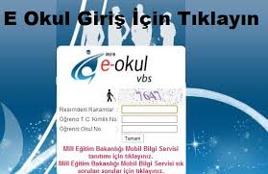
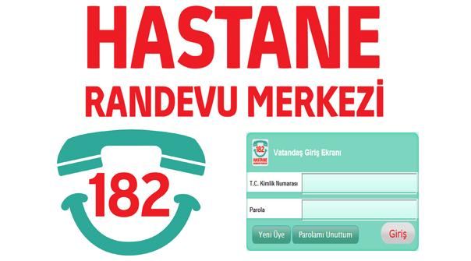
DİJİTAL VATANDAŞLIK uygulamaları
E – Nabız = Sağlık
E – Okul = Eğitim
E – Belediye = Belediye Hizmetleri
E – Devlet = Vatandaşlık Hizmetleri
E – Gib = Dijital Vergi Dairesi
E – Bankacılık = Bankacılık Hizmetleri

